Slide 1




R
P
+
开
发
者
大
赛
中
国
A
A
I
CHINA RPA+AI DEVELOPER CHALLENGE
融合 · 创新 · 创造
基于ChatGPT+RPA的知乎自动问答系统

Slide 2
作品信息 App Information
参赛作品 entries：
参赛团队/个人照片
Photo
队伍名称 Team Name： 今天你摆烂了对不队
队伍成员 Team Member：褚宣丞 郎俊涛 李文涛
队伍口号 Team Slogan：
所在单位和部门/专业 Enterprise :
作品应用场景 ：财务/人力资源/银行…..
作品应用项目：
其它介绍等

Slide 3

一、背景介绍
Background Introduction
大量专业人士、学者和爱好者在此互动、分享知识和经验
问题的答案以高质量内容著称
成为众多人获取信息、解决问题和拓展视野的重要平台
在线知识分享平台

Slide 4
二、需求分析
Requirement analysis
员工的知识储备全面性，查询资料花费时间较长，而AI则是互联网查询对比内置的数据库达到高质回答
人工培养账号所需时间长，所需资源，投入，人员，花销相对较大，AI则相对较小。
培养
花费
专业
问题
插图与排版也是重中之重，好的排版能留住更多的人，AI绘图排版突出重点。
人工回答难以满足实时、快速回答需求，AI可以24小时运行，快速回答问题。
排版
插图
回答
速度

Slide 5



三、技术支持
Technical support
+
+
RPA技术支持
python框架
ChatGPT

Slide 6
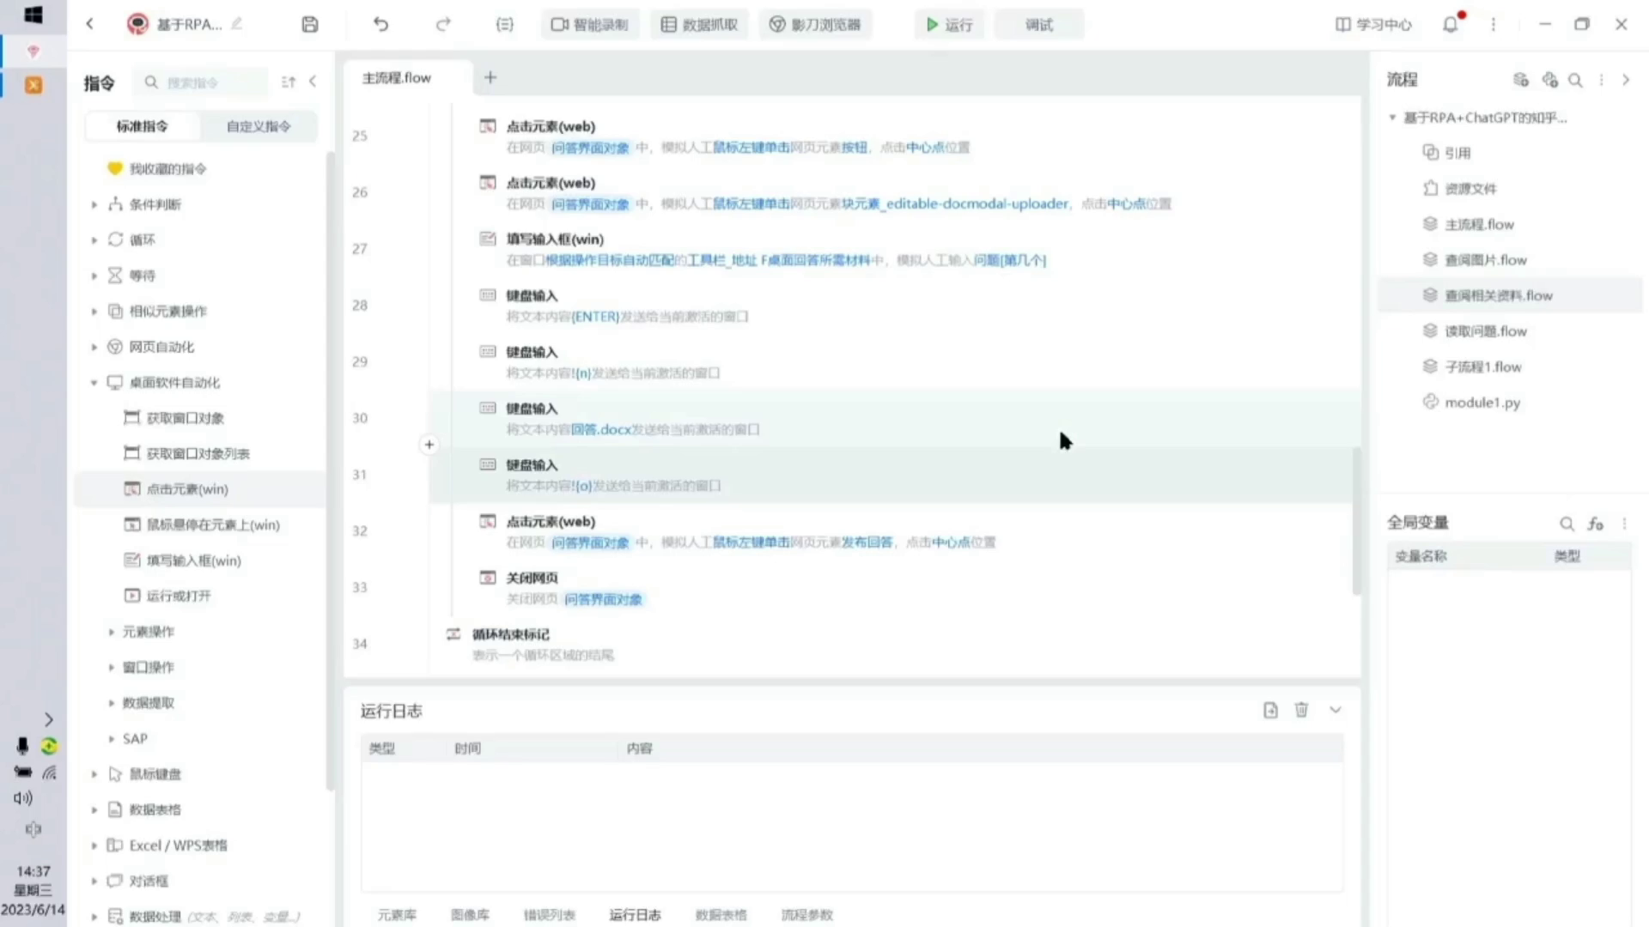
四、过程演示
Process demonstration

Slide 7














五、执行流程图
Execution Flow Chart
全流程手工执行
人工手动操作
半小时到几个小时不等
在知乎上，选定一个编程题目（自己擅长）
运用相关知识回答问题（绞尽脑汁）
编辑内容，自选格式
上传答案到知乎
最终排版，保存备份
查找图片插图
机器人自动完成流程
加入AI元素后
2~3分钟
AI自动搜题，获取题目
将题目发送给GPT，等待回答
根据回答，AI搜索绘制配图
自动排版，插入图片
保存备份，留下答案
上传答案到知乎

Slide 8
六、突出亮点
Mode and Technological Innovation
A
ChatGPT编写
B
24小时高质工作
ChatGPT的智能编写功能，能快速编写出专业的知识，将答案上传
相较人工的休息时间，不在状态，只要不停电，AI就不会停止回答问题，24小时不断答题，问题答案保证质量。
C
python框架的介入
D
全自动化流程
回答问题的过程中，为了更加智能，我们使用python的框架，将排版和插图交给AI，更进一步解放双手
搜索问题，到回答问题，上传回答图片，均是自动的，回答后自动下一个问题，如此循环。

Slide 9
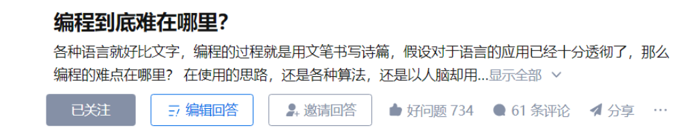
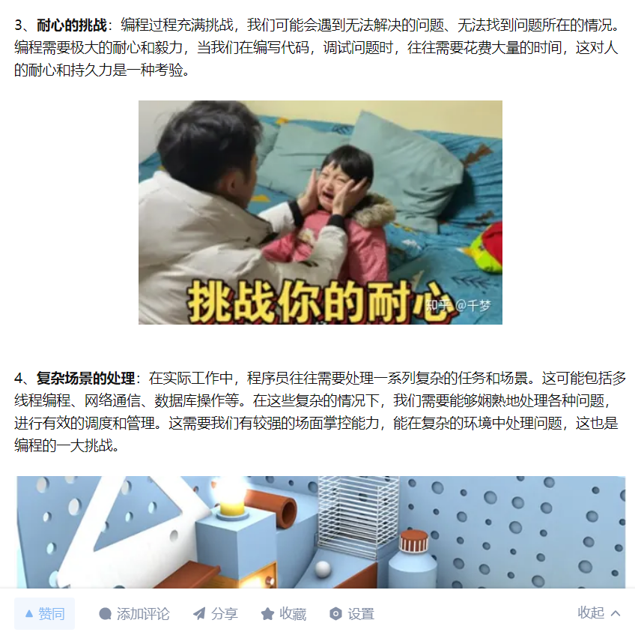
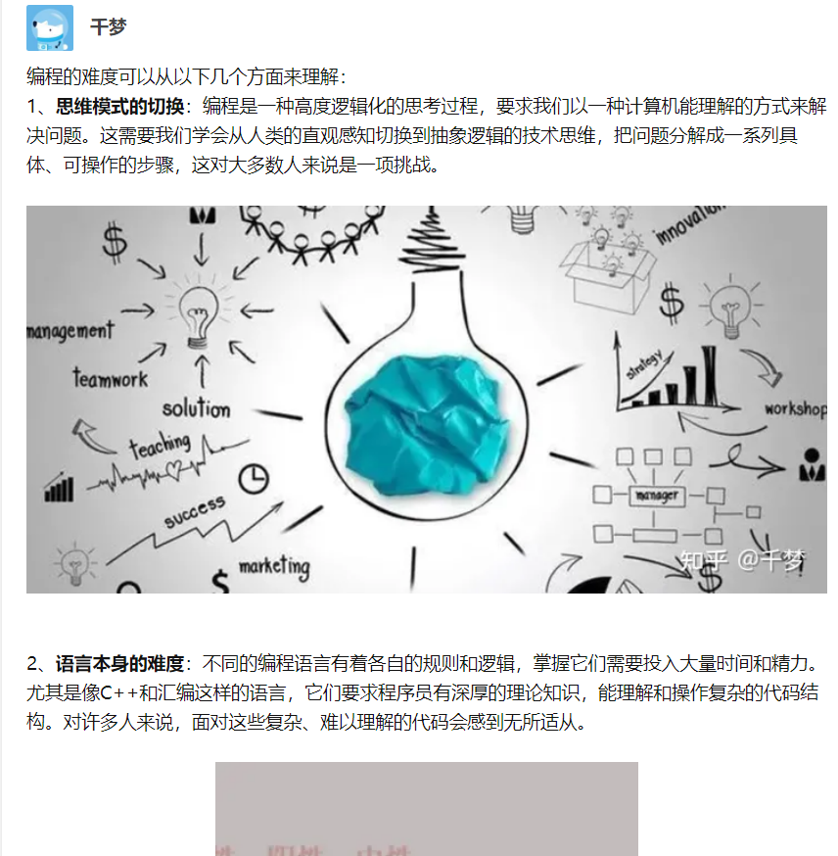
五、成果展示
Mode and Technological Innovation

Slide 10

六、方案价值与收益
Solution Value and Revenue
项目人工机器对比：
人工操作
人工智能
根据许多博主的自述，与身边人回答知乎问题所用时间，对比来看，大部分都需要花费几个小时的时间构思，才能上传一篇回答，最快也需要半个小时
程序自动运行，整个过程
只需2—3分钟就可以回答一篇文章
整个过程均是人工操作，寻找问题、编辑、排版、配图、上传均是人工操作。
AI自动寻找问题、编辑、排版、配图、上传，不用手动，24小时不停
人工在学习新知识时，可能将旧知识忘记，又需要巩固复习。
ChatGPT内置数据库，与python组件联系，学习新知识

